Slide 1
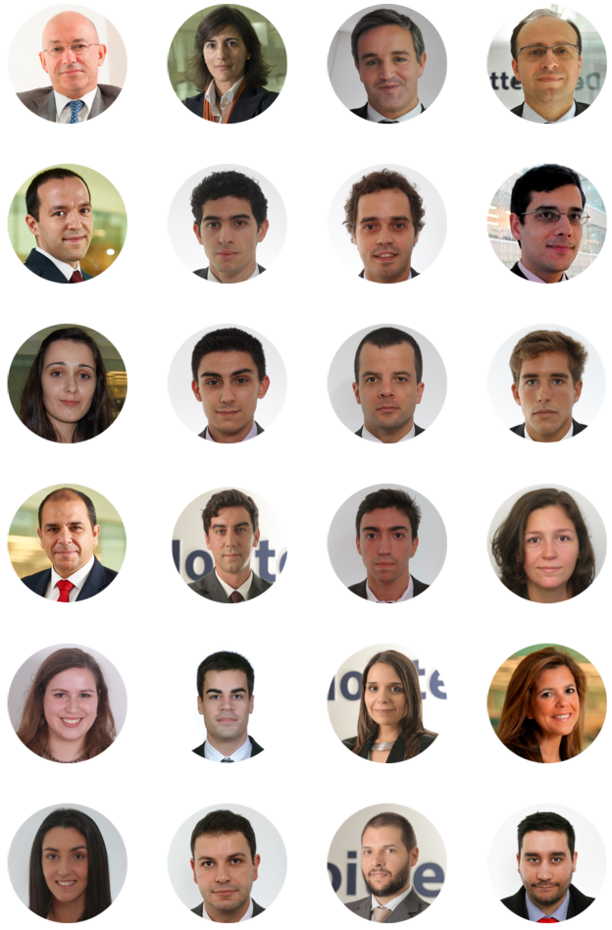

Are you HIPEd about exploring information?
Miguel Aniceto
2016

Slide 2
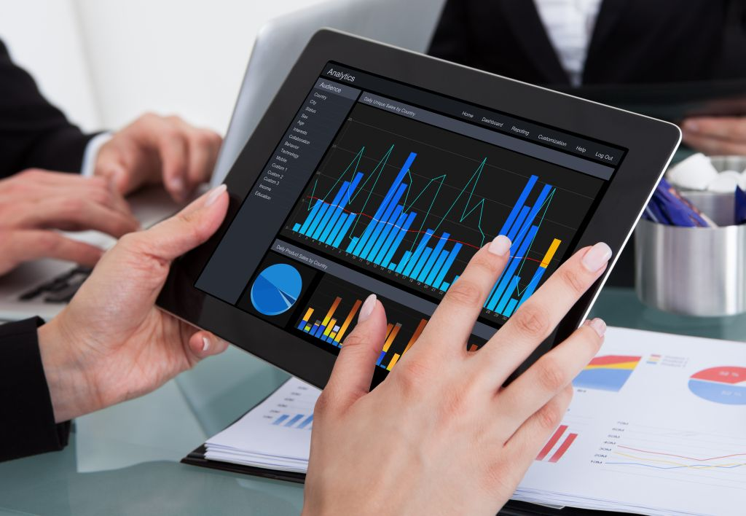
6t
Training Contents
Básicos da visualização
Qual o conhecimento essencial desta área?
Como criar visualizações
Quais as tecnologias de hoje que permitem criar as nossas visualizações.
Data-Driven-Documents (D3)
O que é o D3, para que serve e o que podemos fazer com esta biblioteca.
HIPE
A ferramenta de visualização Deloitte.

Slide 3
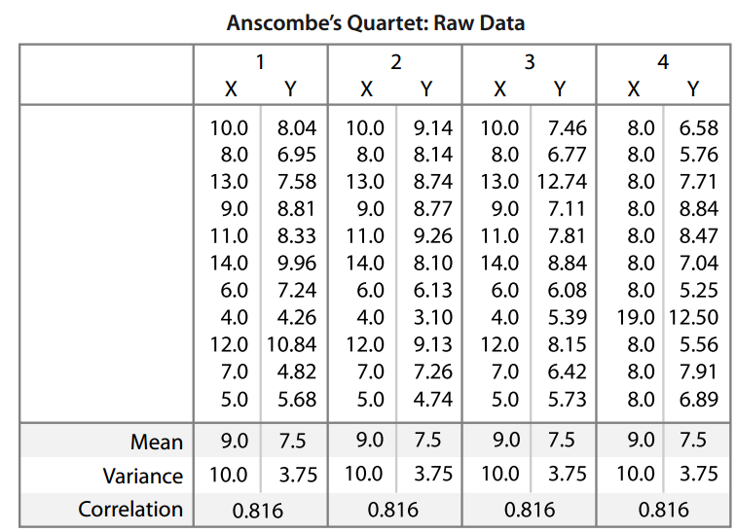
Básicos da visualização
Porquê visualizar informação?
*Quarteto de Anscombe

Slide 4
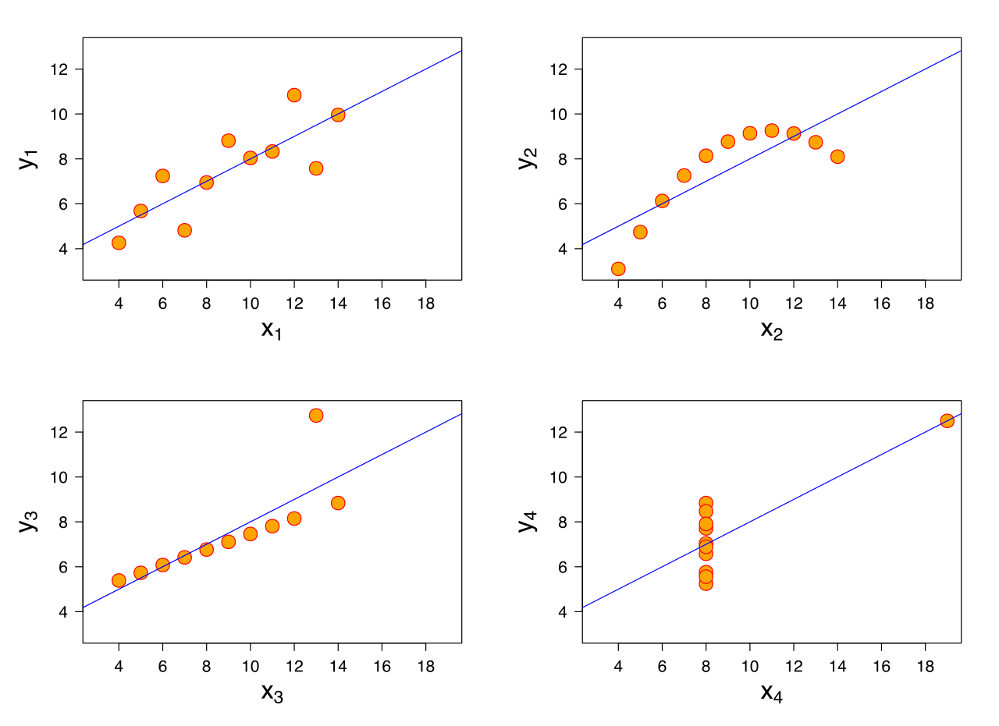
Básicos da visualização
Porquê visualizar informação?

Slide 5
Básicos da visualização
Como mostrar informação?
Variáveis visuais de Bertin
Posição Alterações na posição no eixo x, y
Tamanho Alterações no comprimento, área
Forma Formas diferentes
Tom Alterações de tons claros/escuros
Cor Alterações na cor
Orientação Alterações na orientação
Textura Variações no grão

Slide 6

Básicos da visualização
Como mostrar informação?
Proximidade | Similaridade | Inclusão | Simetria [ ] { } [ ]
Encerramento | Continuidade | Ligação | Figura e fundo
*Princípios de Gestalt

Slide 7


Como criar visualizações
Tecnologias

Slide 8




Como criar visualizações
Tecnologias
HTML HTML markup defines the structure of a document.
CSS Used for applying visual styles. CSS tells the browser how each type of element should be displayed.
Data-Driven-Documents Create unique and interactive visualizations.
JavaScript Used to define the interactivity. JavaScript tells the browser how to change the web page in response to events (clicking on something, or changing the value in a form input, for instance).

Slide 9
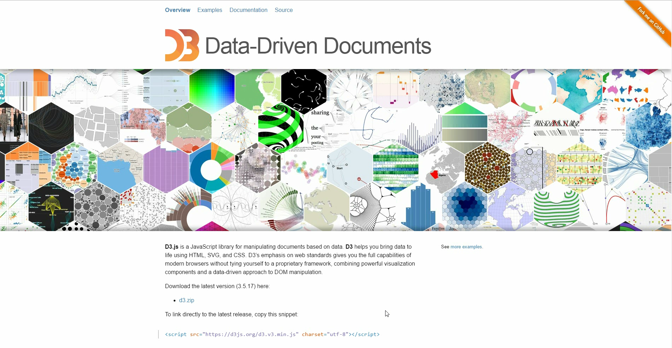
Data-Driven-Documents (D3)
https://d3js.org/

Slide 10
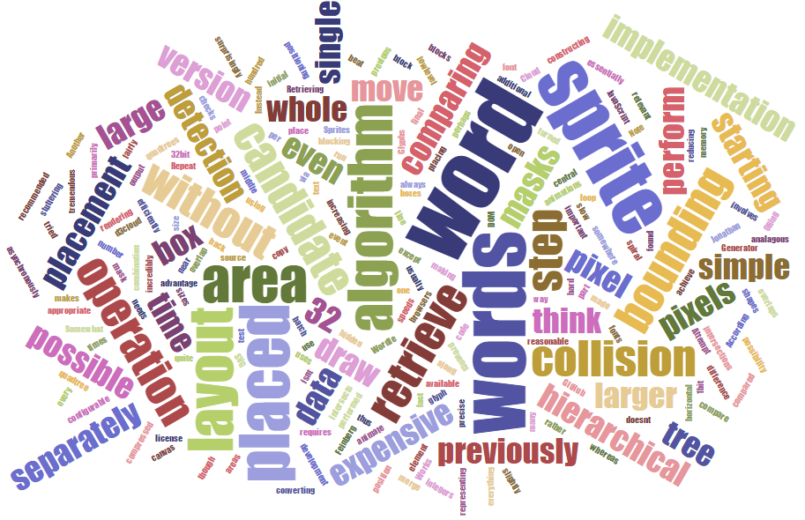
Data-Driven-Documents (D3)
Example - WordCloud
Word Cloud - https://github.com/mbostock/d3/wiki/Gallery

Slide 11
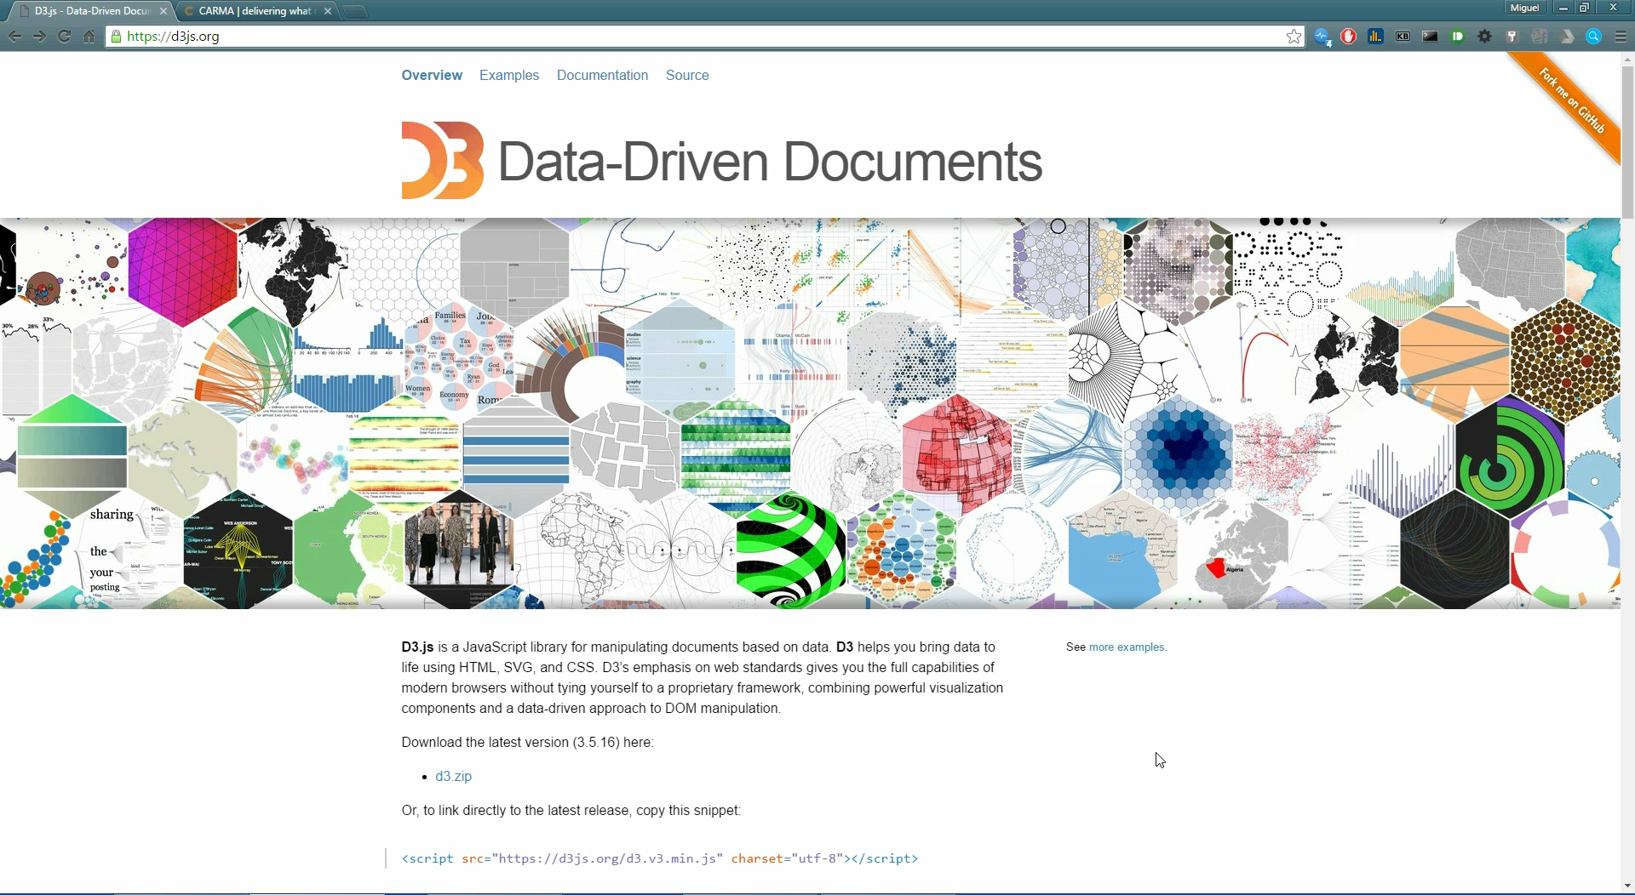
Data-Driven-Documents (D3)
Example - WordCloud
Word Cloud - https://github.com/mbostock/d3/wiki/Gallery

Slide 12





Web Server
Soluções

Slide 13
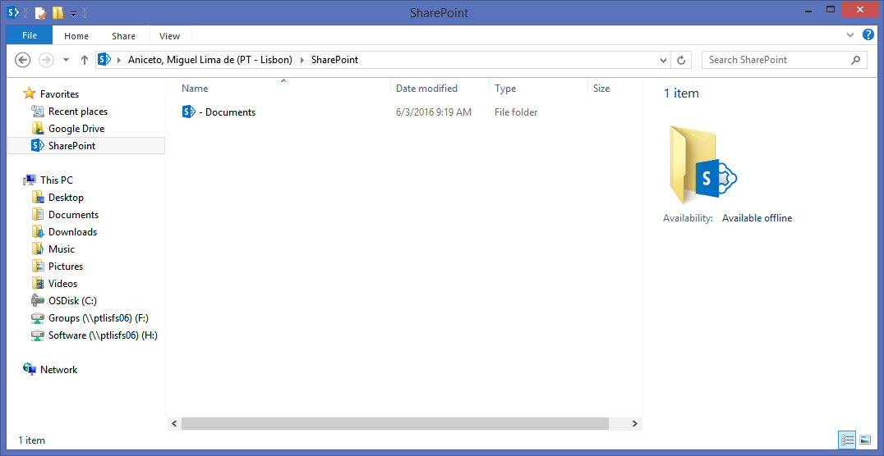
Web Server
Ambiente ready-to-go
ftp://23.239.130.195/
Username: guest Password: deloitte

Slide 14
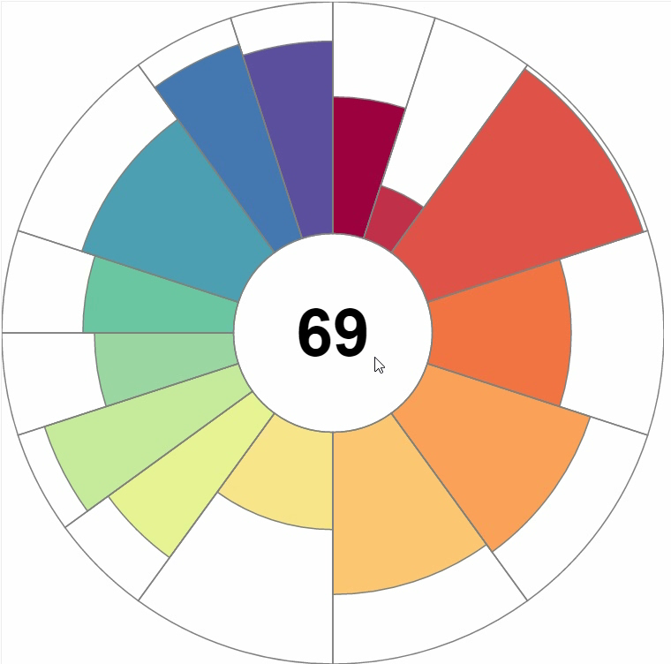
Data-Driven-Documents (D3)
Example - Radial
Aster Plot - https://github.com/mbostock/d3/wiki/Gallery

Slide 15
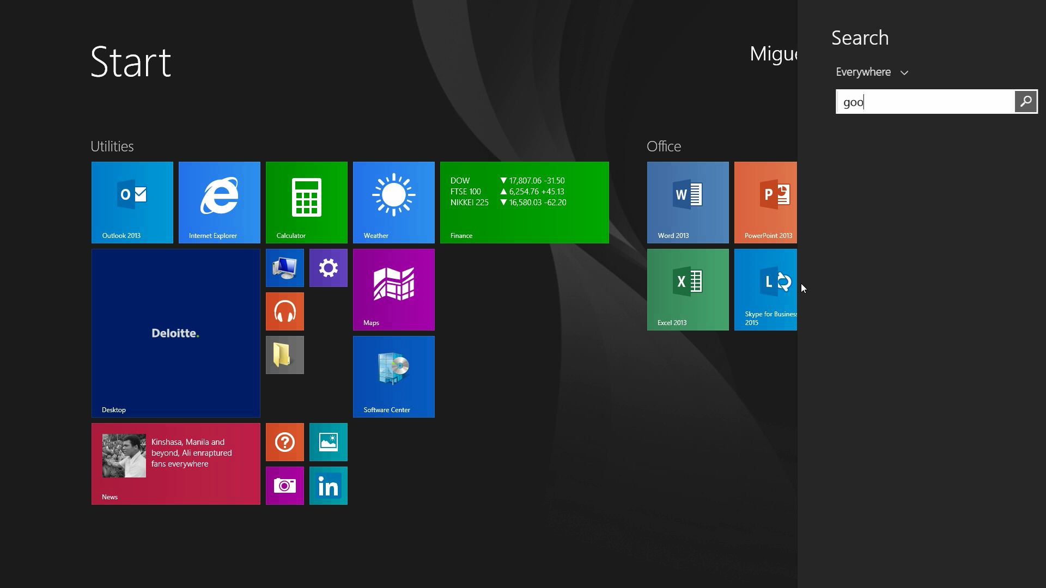
Data-Driven-Documents (D3)
Example - Radial

Slide 16
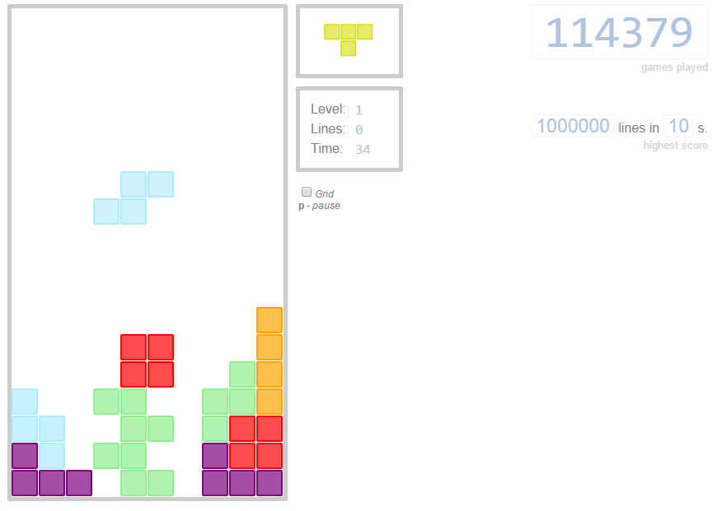

Data-Driven-Documents (D3)
Examples - Fun
Tetris
Madara

Slide 17
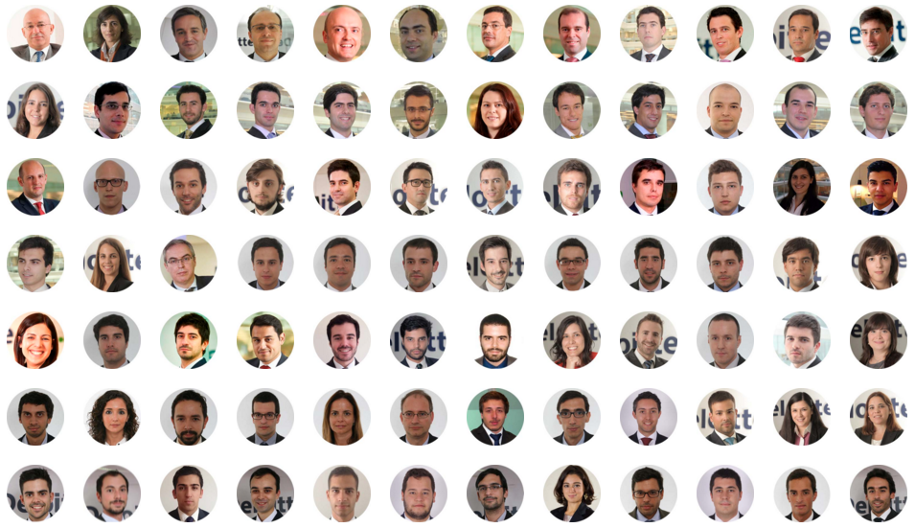
Ferramenta de visualização
HIPE
Notes:
Mostrar apresentação do HIPE – Versão resumida

Slide 18
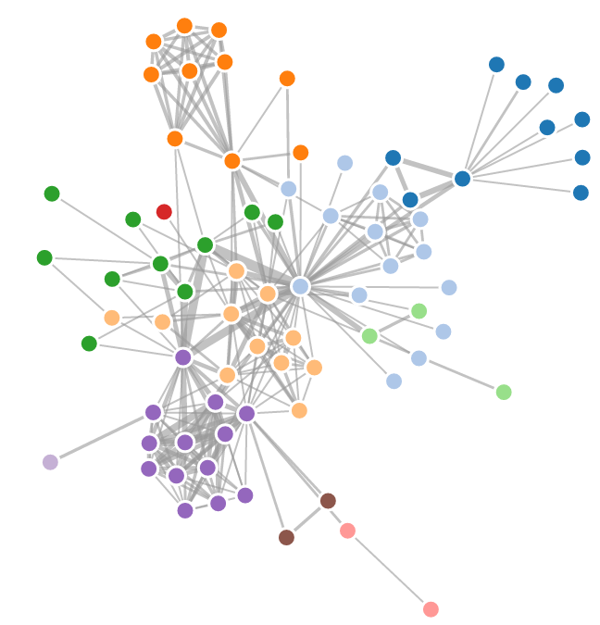
Perguntas
Tecnologias
Background
Carreira
Perspetivas
Miguel Aniceto
maniceto@deloitte.pt

Slide 19
Deloitte refers to one or more of Deloitte Touche Tohmatsu Limited, a UK private company limited by guarantee (“DTTL”), its network of member firms, and their related entities. DTTL and each of its member firms are legally separate and independent entities. DTTL (also referred to as “Deloitte Global”) does not provide services to clients. Please see www.deloitte.com/pt/en/about for a more detailed description of DTTL and its member firms.
Deloitte provides audit, consulting, financial advisory, risk management, tax and related services to public and private clients spanning multiple industries. With a globally connected network of member firms in more than 150 countries and territories, Deloitte brings world-class capabilities and high-quality service to clients, delivering the insights they need to address their most complex business challenges. Deloitte’s more than 225,000 professionals are committed to making an impact that matters.
This communication contains general information only, and none of Deloitte Touche Tohmatsu Limited, its member firms, or their related entities (collectively, the “Deloitte Network”) is, by means of this communication, rendering professional advice or services. Before making any decision or taking any action that may affect you, you should consult a qualified professional advisor. No entity in the Deloitte network shall be responsible for any loss whatsoever sustained by any person who relies on this communication.

Slide 20
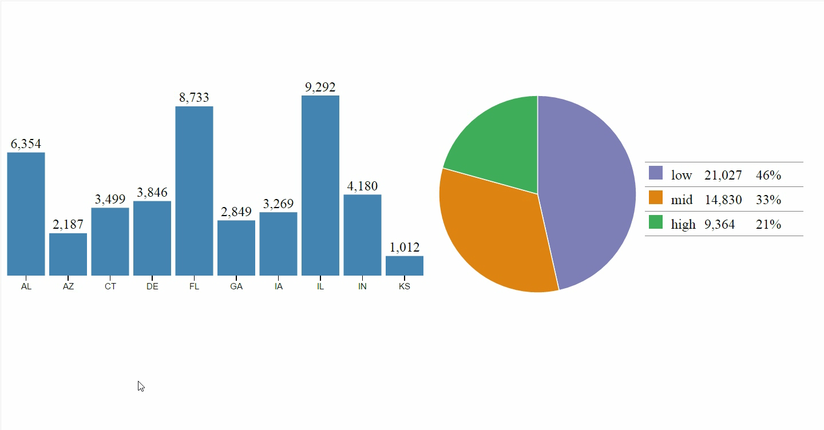
Data-Driven-Documents (D3)
Example - Dashboard
Dashboard - https://github.com/mbostock/d3/wiki/Gallery

Slide 21
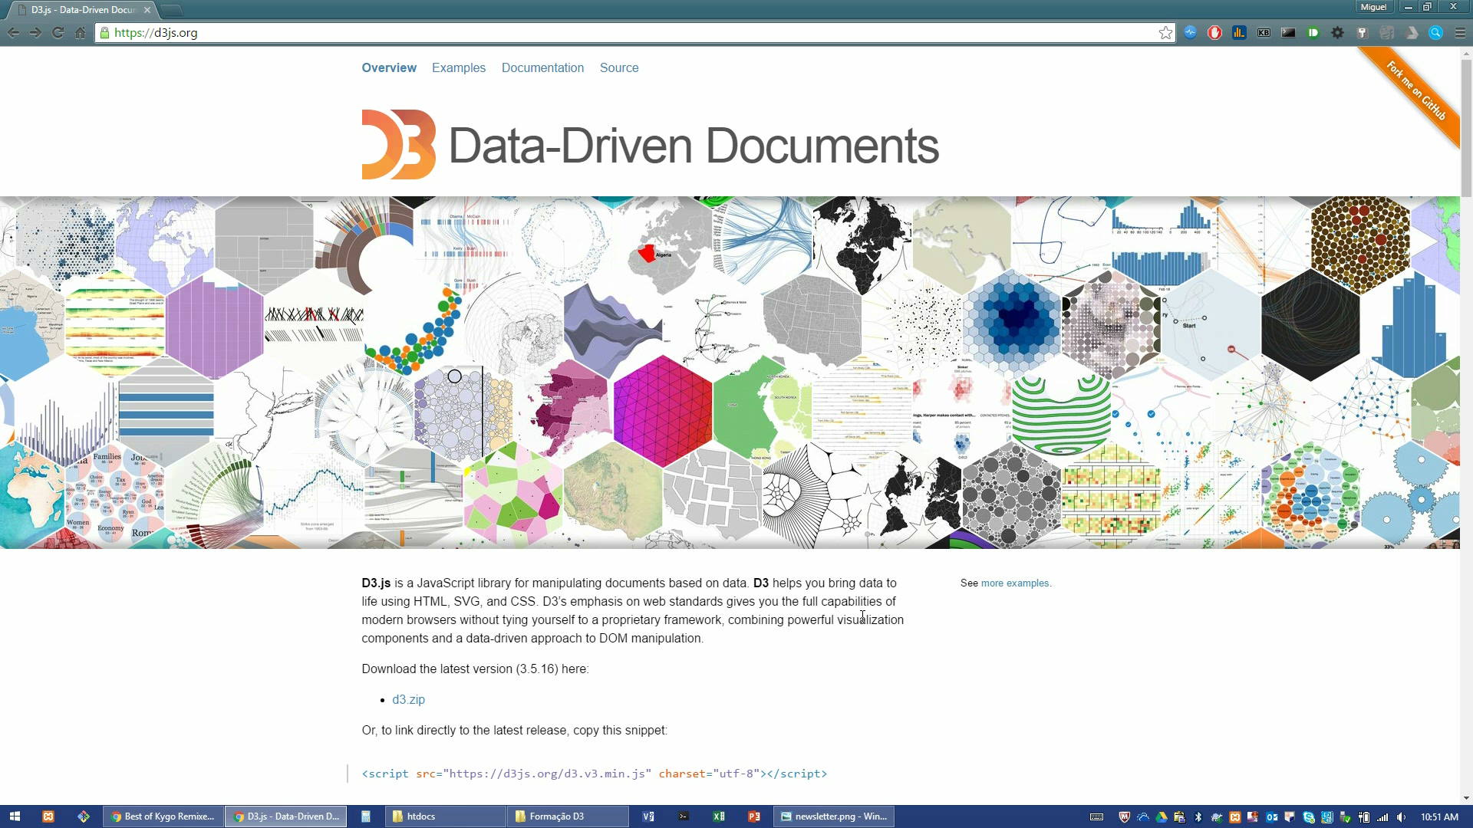
Data-Driven-Documents (D3)
Example - Dashboard
Dashboard - https://github.com/mbostock/d3/wiki/Gallery

